Slide 1
MAPA FÍSICO DE ÁFRICA

Slide 2
MESETAS
M. De Darfur
M. De Adamawa
M. De Bié
M. De Katanga
Meseta Sudafricana

Slide 3
SISTEMAS MONTAÑOSOS
Atlas
Ahaggar.
Tibesti.
Marra
Bongos
Macizo Etíope
Mitumba
Muchinga
Drakensberg

Slide 4
pICOS
Atlas mountains
Mt. Stanley
Mt. Kenia
Mt. Kilimanjaro

Slide 5
depresionEs
Atlas mountains
Depresión Del Níger
Depresión de Chad
Derpresión del Congo

Slide 6
desIErtOs
Atlas mountains
DESIERTO DEL SÁHARA
DESIERTO LÍBICO
Desierto del Kalahari
Desierto de Namib

Slide 7
VALLES
Valle de Sudán
DEL RIFT
GRAN VALLE
GRAN VALLE DEL RIFT

Slide 8
ISLAS
Madeira
Canarias
Cabo Verde
Bioko
Príncipe
Sâo Tomé
Seychelles
Zanzíbar
Comores
MADAGASCAR
Mauricio
Reunión

Slide 9
GOLFOS
Golfo de Gabés
Golfo de Sirte
Golfo de Adén
G. De Biafra
Golfo de Guinea
Golfo de Benguela

Slide 10
CABOS
C. Bojador
Cabo Blanco
Cabo Guardafuí
Cabo Palmas
Cabo López
Cabo Delgado
Cabo Fría
C. De Buena Esperanza
C. De las Agujas

Slide 11
PENíNSULAS
Península del Sinaí
Península de Somalia

Slide 12
Estrechos
Estrecho de Gibraltar
Bab el Mandeb
.
CANAL DE MOZAMBIQUE

Slide 13
MAR MEDITERRÁNEO
MAR ROJO
OCÉANO ÍNDICO
OCÉANO ATLÁNTICO

Slide 14
Ríos
Río
Nnilo
Río Senegal .
Río Niger.
Río Gambia
Río Congo
Río Zambeze
Río Limpopo.
Río Orange.

Slide 15
Lago Chad
LAGOS
Lago Turkana
Lago Albert
Lake Victoria
Lago Tanganika
Lago Malawi

Slide 16
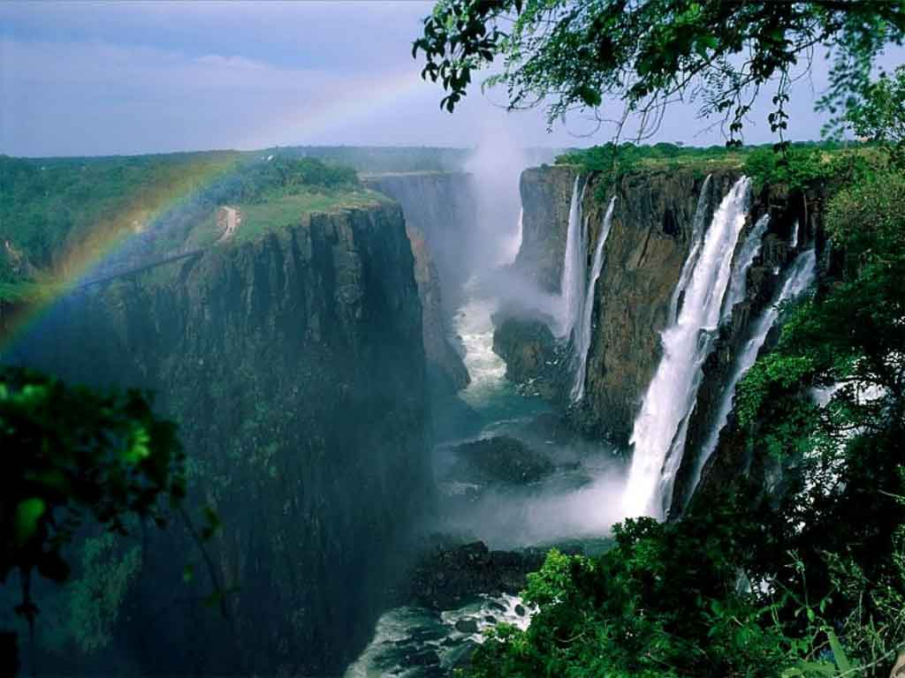
Otros
Delta del Nilo
Canal de Suez
Cataratas Victorial

